Slide 1
SQLiGoT: 用标记图和支持向量机探测SQL注入攻击

Slide 2
摘要
过去15年针对网站数据库的攻击主要是SQL 注入
利用了输入验证的缺陷
由于SQL注入攻击向量的异质性，检测很困难
对此这篇论文提出了一个新奇的途径
把SQL查询建模成标记图
使用图节点的中心度度量
使用上述度量训练支持向量机
工作在数据库防火墙层
可以保护共享主机托管的多个网站应用
跨平台（不局限于PHP和MySQL）

Slide 3
介绍
访问网络应用越来越便利，数据存储得越来越多，黑客越来越感兴趣
大多数网络应用的开发没有注意到安全这个维度，普遍使用现成的框架和第三方插件，却没有验证其安全性
TrustWave（2015）指出，98%的网站应用具有一到多个安全隐患

Slide 4
介绍 —— SQLIA
SQLIA：SQL injection attack SQL 注入攻击是一个简单且被广泛理解的技术，它把 SQL 查询片段插入到 GET 或 POST 参数里提交到网络应用。
未受信任的用户可以构造未经得当验证的动态的 SQL 查询
利用普遍的已知缺陷，黑客能获取、修改甚至删除后端数据库的内容
还可以通过 Cookies 以及其他 HTTP 头部进入 SQLIA

Slide 5
介绍 —— 如何攻击
经典案例："OR 1= 1" 注入 —— 同义反复攻击
2013——2014，SQLIA 上升 10%，易受攻击的网络应用上升 9%
如今，攻击者使用复杂的自动化工具或者僵尸网络通过 Google 这样的搜索引擎自动探测易受攻击的网页

Slide 6
介绍 —— 现有的保护措施
流行的入侵检测系统
Snort
WAF（Web Application Firewalls 网络应用防火墙）
Apache ModSecurity
它们仍然是可穿透的
依赖基于从已知攻击特征构建的正则表达式过滤器
需要大量的专家配置项
基于特征的检测可以被绕过
可以识别所部署的 WAF 的工具
WAFw00f
WWAFFle

Slide 7
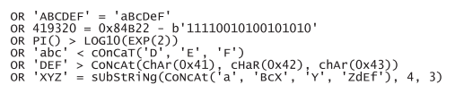
介绍
SQL 注入向量有无数组成方式，攻击可以被专门修订来绕开安全边界。
像这样的同义反复攻击的异质性使得构建正则表达式或者基于规则的过滤器异常困难。
太多的过滤器也会成为性能瓶颈
所有的 WAF 都能被精心编造的注入向量绕过

Slide 8
介绍 —— SQLiGoT
尽管还有其他在阻止和检测SQLIA的优秀研究，但多数都只能解决一部分的问题或者局限在特定的环境保护特定的应用
本文提出一个新奇的技术来检测SQLIA
把 SQL 查询建模为标记图
使用节点的中心度量训练出的支持向量机来识别有害的查询
SQL injection Detection using Graph of Tokens

Slide 9
介绍 —— SQLiGoT
标记（术语或者字词）图的概念被广泛的使用在自然语言处理（NLP）、信息搜集、关键字抽取、社交网络情感分析以及其他领域中
我们首先把 SQL 查询规范化为一个标记序列
然后生成一个捕获了标记之间的交互关系的图
节点的中心度量用来训练 SVM 分类器
SQLiGoT 在 5 个样本网站应用上进行了实验验证，使用了大量的合法访问和注入攻击

Slide 10
介绍 —— 本文的贡献
描述了一种方法，能够在保持语法结构的情况下将 SQL 查询规范化了一个标记序列
介绍了一个用来产生有权图的技术，这个有权图把规范化后的查询建模为一个标记间的交互网络
演示了标记（节点）的中心度量如何用来训练基于 SVM 的分类系统
同时探讨了在 2 种不同的权重组合下的有向和无向标记图，并且比较了它们的结果
描述了一个通用的 SQLIA 检测系统，并提出了可替换的包括单个或者多个 SVM 的设计

Slide 11
介绍 —— 本文结构
第二章：现有研究的简要回顾
第三章：SQLIA 检测问题以及本研究的动机
第四章：SQLiGoT 的核心组件
第五章：SQLiGoT 的通用架构、基于单个或多个 SVM 的可替换设计
第六章：实验、评价、性能开支评估
第七章：相关的工作
第八章：结论、未来研究方向

Slide 12
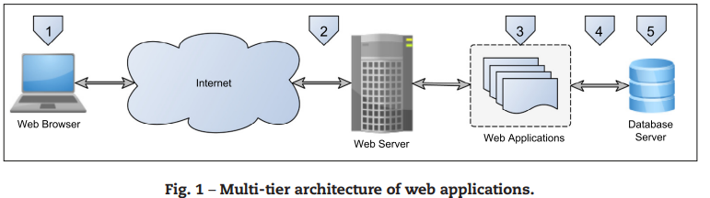
第二章 当前发展水平
SQLIA 被大量关注并有丰富的文献
基于端到端的网站应用架构的 5 个关键层简要回顾现有途径，并给出解决方案提议
客户端
网络应用防火墙（WAF）
网络应用
数据库防火墙
数据库服务器

Slide 13
客户端
在客户端（浏览器）检测 SQLIA
通过隐藏表单域发送影子 SQL 查询
在提交表单前使用 JavaScript 函数验证由用户输入生成的动态查询
缺陷
没有考虑 URL 参数
需要修改网络应用本身
隐藏域可以通过源 HTML 查看
JavaScript 可以在浏览器上被禁用
攻击者更倾向于使用工具代替浏览器

Slide 14
网络应用防火墙（WAF）
方法：检查 HTTP 请求并寻找异常
有一款基于人工神经网络的防火墙，使用合法和有害的 HTTP 请求中的字符分布来训练
主要缺陷：
在共享托管主机中，需要为每一个应用部署该系统的单独实例
另一款将 SQLIA 看成是一个多阶段的活动，并给出相应的由 Snort IDS 入侵检测系统生成的隔离警报
要求在主机上部署一个 IDS
IPAAS 学习 GET 和 POST 参数的数据类型，强制运行时的验证。
该系统不能阻止来自接受自由文本参数的攻击
贝叶斯分类器和基于规则集合的模式匹配的混合系统
优化为低假阴性率，但是假阳性率高。虽然假阴性会被漏报，但是假阳性会干扰网络应用的正常运作
总结：基于 WAF 的途径会消耗更多的计算资源来处理整个 HTTP 请求，并且普遍的有更高的误报警

Slide 15
网络应用层
分类：
防御性编码
SQLSQL-DOM：使用数据库架构强类型生成安全 SQL 语句
时间复杂度高
数据库架构改动需要重新编译
在已有应用里自动生成准备好的语句
源代码需要维护，只有这样应用改动后才能重新生成
安全漏洞测试
在上线前发现并修复可能的注入点
自动发现 SQL 注入漏洞：
VeriWeb
Pixy
自动生成测试输入和用例
上述途径局限在它们发现可能的安全问题的能力上
基于预防的方法
准备正常使用的查询模型、应用行为
利用它们在运行时检测异常点
AMNESIA
源代码静态分析
运行时监控
SQLGuard：比较查询树
Swaddler：学习应用的执行点与内部状态的关系
CANDID：分析源代码并用额外的候选查询改造运行时和它们匹配的查询
SQLSQLLEARN：用程序跟踪的技术学习正常 SQL 语句
总结：
普遍需要访问源代码、改动时重建模型
一般只能保护一个网络应用，局限于特定的语言和数据库平台

Slide 16
数据库防火墙
把正常查询编码为了比特模式并且通过关联规则挖掘、从检测到的攻击生成规则集。
SQL-IDS：为正常查询生成细则，定义他们的意图结构并且应用运行时验证来检测异常。一旦应用改动需要更新配置与细则。
SQLProd：动态抽取用户输入，并成对序列对齐，然后对比解析树，所以时间复杂度很高
TransSQL：用 LDAP 的形式维护冗余数据库。运行时查询被自动翻译成 LDAP 请求，然后 SQL 数据库与 LDAP 返回的结果进行比对来检测攻击。这个方式在现实中不可行，因为每个查询被执行了两次，并且 LDAP 数据库必须与 SQL 数据库同步。

Slide 17
数据库层
DIDAFIT：在正常使用时，用精简的正则表达式给合法的 SQL 查询打上指纹，用来匹配运行时的查询。一旦应用有更新，则正常使用的模型需要重建。
针对存储过程的 SQLIA 防御：对存储过程的静态分析、运行时验证时对它们进行操纵。所以也是需要源代码访问权限。
数据挖掘途径：使用数据库服务器的内部查询树。此法仅适用于 PostgresSQL 数据库因为其他流行的数据库服务器并不开放内部生成的查询树的访阅

Slide 18
多层途径
SQLRand：在应用中给每个 SQL 关键字追加一个随机键值，并且在应用与数据库间加一个代理服务器，这个代理服务器将正常 SQL 查询随机化。这个解决方案需要修改源代码，并且要在代理服务器上解析随机化查询。攻击者一旦窃取了这个随机键值，安全机制就崩溃了。
在数据库级别综合使用 HTTP 反向代理 + 异常检测 来减少检测错误。
DoubleGuard：网络服务器上的 IDS + 后端服务器上的 IDS
idMAS-SQL：带有级别结构的多代理系统，部署在多个层上
总结：这些途径更精准，但是额外处理开支更高，更难部署、训练和维护。

Slide 19
问题与动机
只有当注入的查询在数据库得到执行，SQLIA 才成功
问题的定义：给定一个 SQL 查询，检测它是否被注入了。
二元分类问题
复杂性
执行查询的数据库
查询本身
唯一的选择就是用一些技术分析收到的查询并判断要不要阻止它的执行
由于攻击向量的多态本性，正则表达式或者模式匹配不可行

Slide 20
问题与动机
换个角度，每条 SQL 查询是一个由以下内容组成的字符串：
关键字
标识符
操作符
分隔符
字面量
其他标记
以上统称标记
无论是真正的查询还是注入的查询，都是一串标记序列。
直观地，这些标记序列的组成方式可以提供识别有害查询的洞见

Slide 21
问题与动机
本研究的动机就是将这些标记看成是演员，并用图（网络）的方式跟踪它们的交互
当遇到复杂的查询时，这在计算上比生成一条查询的解析树要简单
在文本分类、关键字提取、自然语言处理、信息获取等领域，术语图与共存网络很流行
受它们的启发，我们想试验性地建立一个简单又强大的技术在运行时识别 SQL 注入攻击。这个技术通过节点的中心度量来训练 SVM，高精准，又只有最小的额外性能开支。

Slide 22
提案
核心：
将 SQL 查询转化成标记序列，同时保留原有结构
生成以标记为节点、节点间的交互为带权边的图
使用节点的中心度量训练 SVM 分类器
使用分类器在运行时识别有害查询

Slide 23
查询标记化
Kar et al（2015）提出的文本比较改造方案：用大写字母 A-Z 规范标识符、字面量、操作符和所有其他符号，并以空格分隔
我们基于以下攻击者常用的绕过检测的技术做了小的改进：
查询中的回车换行符、以及制表符用空格替换（避免空白字符展开攻击）
对于保留关键字，MySQL 允许使用反引号（`）分隔使用。攻击者可能对所有标记使用反引号来绕开检测。由于反引号对查询的结构没有任何贡献，所以可以安全删除
SQL 中括号用来闭合函数参数以及子查询，但及时不必要时，添加额外的括号也不影响语法的正确性。比如 CHAR(65) 返回字符 A，也可以被写成 CHAR((((65))))。2 = 5 – 3 可以写成 ((2)) = (((5) - ((3))))，这也是一个同义反复。这给绕开检测提供了机会。而且，攻击者有时还会注入一到两个开始的或者关闭的括号来猜测背后的被攻击的查询的括号结构。所以，匹配的括号对可以删除但是不匹配的括号应该被保留并且转化成标记。
攻击者通常在注入代码里嵌入空注释来做混淆（比如，/**/ OR /**/1/**/=/**/1），企图绕过检测。并且在 MySQL 里，有些特定版本的命令可以被写在内联注释里。如，在 "SELECT /*!50525 DISTINCE*/ retail_price FROM books"，这里的 DISTINCT 命令将会在 MySQL 5.5.25 中执行，但是在其他版本里会被注释掉。所以，空注释（包含只有空白字符的注释）可以被删除，但非空注释必须保留。

Slide 24
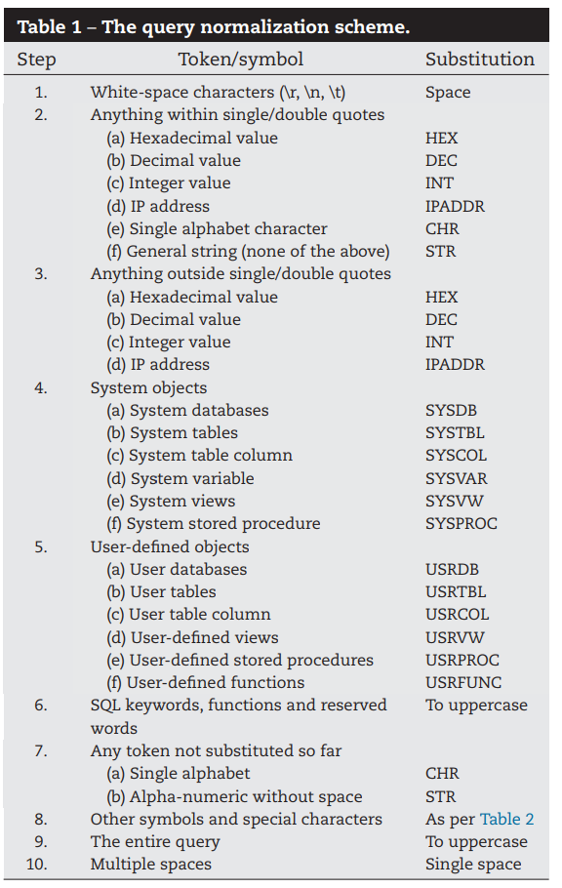
查询标记化
修改过的改造方案：

Slide 25
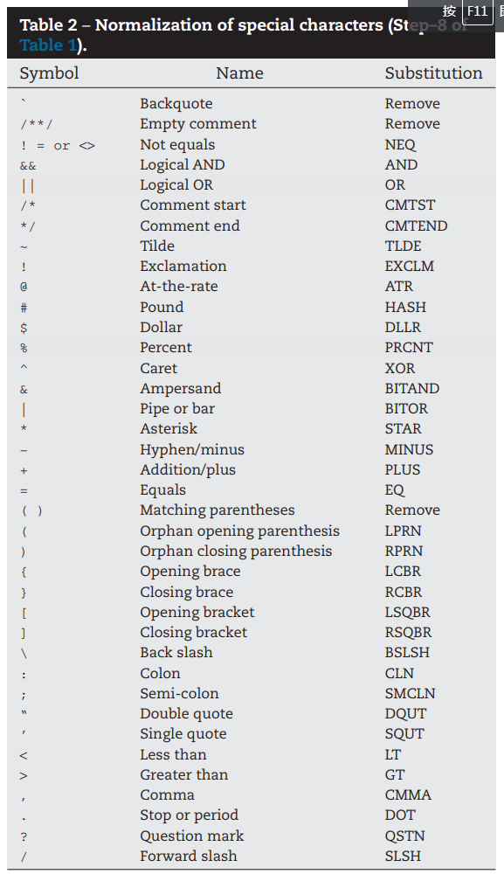
查询标记化
特殊字符和记号的替换：

Slide 26
查询标记化
在规范化后，我们执行后处理步骤以达到统一使用不同风格写的查询：
"USRTBL DOT USRCOL" 替换成 "USRCOL"：
"CHR DOT USRCOL" 或者 "STR DOT USRCOL" 替换成 "USRCOL"
P.prodID or PR.product_id
"ORDER BY STR" 替换成 "ORDER BY USRCOL" （合计了某些列的别名）

Slide 27
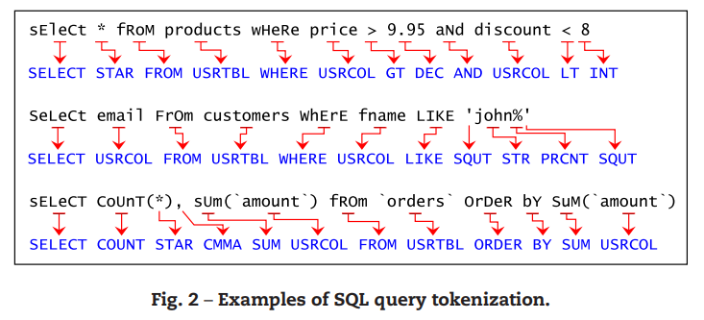
查询标记化

Slide 28
查询标记化
考虑如下注入的查询：
SELECT * FROM products WHERE prod_id = 24 OR 'DEF' > CoNcAt(ChAr(0x41), cHaR(0x42), chAr(0x43));#
规范改造方案将其转化成这样的标记序列：
SELECT STAR FROM USRTBL WHERE USRCOL EQ INT OR SQUT STR SQUT GT CONCAT CHAR HEX CMMA CHAR HEX CMMA CHAR HEX SMCLN HASH
改造方案由 686 个不同的标记组成，每个标记都被看成是 SVM 的数据集中的一个属性（维度）。
我们对标记按字母排序从而在引用时保持一致性。

Slide 29
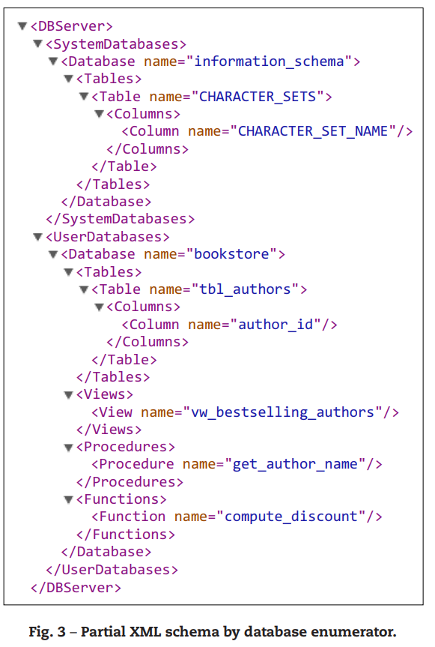
数据库枚举
为了规范 SQL 查询中的标记符，如数据库、表、列名等，数据库中所有的对象都要被列举出来。
在一个共享托管环境中，数据库可能包含成百上千个数据库，所以按需列举会很繁琐并相当耗时。
为了解决这个问题，我们创建一个 XML 架构来列举数据库中的所有对象，这通过查询服务器的系统目录来实现。如右图所示
当收到一个查询，数据库名已知。查询的标记化程序使用相应的 XML 架构中的部分去规范标识符。
如果查询中引用了系统对象（这在注入攻击里很常见），则 <SystemDatabases> 节点被使用到。
由于数据库架构会改变，所有 XML 架构也定期保持更新。在一个共享托管环境，如果有大量的数据库，这个列举器需要执行得更频繁，比如每 30 分钟跑一次。

Slide 30
标记图
规范化过程将查询转化成有序标记 (t1, t2, …, tN）。我们生成一个图 G=(V, E, w)来捕获其结构属性并利用图分析中的度量指标。
这个图有 n 个节点，n = |V| 并且 n <= N。对每个独特的标记 ti，i=1, 2, …, n.

Slide 31
标记图
定义1：标记图是一个有权图 G = (V, E, w)，其中每个 V 中的顶点对应一个规范化序列中的独特标记， E ⊂ V^2 是边的集合，并且 w:E -> N 是一个定义边的权重的函数。如果 ti 和 tj 在一个包含 s 个标记的滑动窗口中同时出现，则我们说在标记 ti 和 tj （通常 i!=j ）间有一条权重为 wij 的边。如果在窗口滑动过程中，ti 和 tj 间已经有一条边了，则它的权重要加上新形成的边的权重。
边的权重反映了两个标记间的交互强度。因为同一个标记可以在同一个滑动窗口中出现多次，自环是允许的。技术上这样的图被称为多重图或者伪图。

Slide 32
无向和有向图
定义2：在无向标记图里，在标记 ti 和 tj 中有一条无向边，具有对称的权重：wij = wji。如果在同一个宽度为 s 个标记的滑动窗口中出现了 ti 和 tj，它们的出现顺序不重要。
在一个有向图图中的边，我们考虑从左到右的顺序，对应于 SQL 中标记的自然顺序。
定义3：在一个有向标记图中，当一个宽度为 s 标记的窗口滑过时，如果 ti 出现在 tj 之前，我们说 ti -> tj 形成一条权重为 wij 的边。边 ti -> tj 和 tj -> ti 的权重是独立的，而且通常 wij != wji

Slide 33
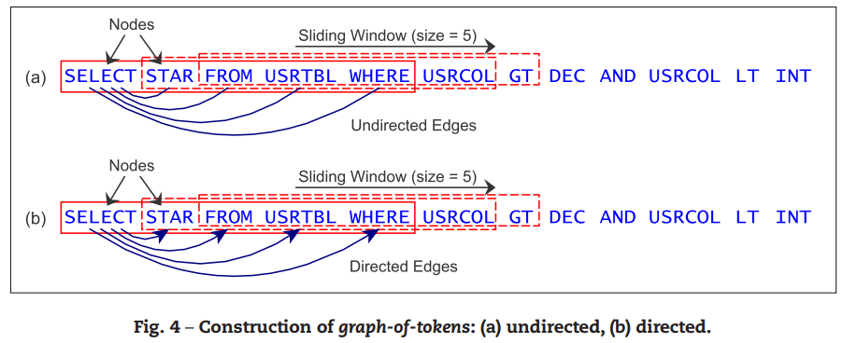
无向图与有向图

Slide 34
统一加权和比例加权
在同一个滑动窗口中两个标记的同存可以用它们的间隙来定义。
两个标记的间隙 g 是它们之间的标记的数量。
如果窗口宽度为 s，那么当 g <= s 时我们说两个标记是同存的。
所以连续的标记，它们的间隙 g=0
一开始，在图中只有顶点，但是没有边，即 wij = 0,对所有的 i,j
加权边随着窗口沿标记列序的移动被添加进图中。
我们定义了两种加权函数：统一的和按比例的。

Slide 35

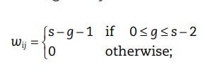
统一加权和比例加权
同一窗口中，不考虑两个标记间的相对距离，即所有同存的标记的重要性是一样的。
在比例加权中，更靠近的标记被赋予更大的权重。
窗口边界的两个标记形成的边的权重是 1，并随着间隙的减小而增加。

Slide 36
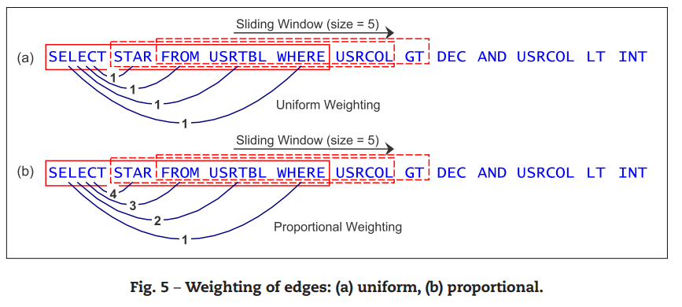
统一加权和比例加权

Slide 37
标记图算法
用邻接矩阵来表示标记图
由于有有向、无向边，以及统一和比例加权，所以可以组成出 4 种标记图
无向统一加权
无向比例加权
有向统一加权
有向比例加权
整合算法如下页所示

Slide 38
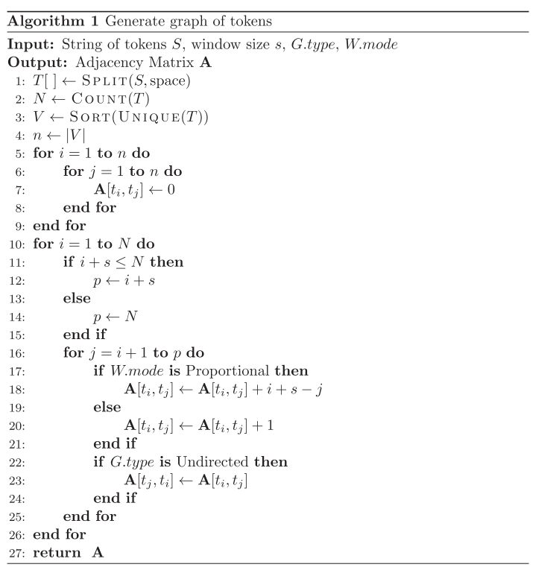
标记图算法

Slide 39
滑动窗口的大小（宽度）
影响生成的标记图的顶点交互的度
小窗口生成稀疏的图
大窗口生成稠密的图
在英文的信息获取任务中，窗口大小被建议在 5—30 的范围里，在大多数情况下 10 是一个合适的选择
在我们最初的实验里，针对规范化后的 SQL，窗口大小在 3 到 7 相对来说更好一些。
最后我们选择了一个中间值：5，用在本研究的所有实验中

Slide 40
中心性度量
在机器学习任务里，普遍用到了图内核
但是，图内核如最短路径或者随机行走，最小的时间复杂度也达到了 O(n^3)，对于数据库防火墙来说太昂贵了
在图论和网络分析里，节点集中性被用来量化图中的顶点的相对重要程度
中心性度量如度数、介数、紧密度等等，一直被应用于社交网络中
介数、紧密度由于需要遍历图来找到最短路径，所以也很昂贵
于是我们选择了度数指标，它在所有指标中是最简单最基础的，也能够直接从邻接矩阵中计算出来

Slide 41

中心性度量
一个顶点 vi 的度数集中性，或者简单地说成度数，在一个有权图 G=(V, E, w) 中被定义为与该顶点连接的边的权重之和。
由于自环是在标记图中是允许的，所以自环的权重在计算度数时需要被加两次
这可以简单地把矩阵的对角元素与行边际相加得出

Slide 42
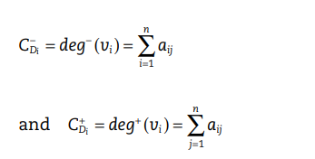

中心性度量
对于有向图，一个顶点的出度和入度分别被定义为从该顶点发出和指向该顶点的边的权重和
自环的权重只被考虑一次
有向图的节点的总度数是出度和入度之和，与相应的无向图的度数相同

Slide 43
检测策略
由于在共享托管环境下，有多个网络应用连接同一个数据库实例，系统必须快速地分析每个查询
由于注入代码只占查询一部分，所有分析整个查询是浪费的
对于检测 SQLIA，检查 WHERE 子句就足够了
我们将用术语末端来代表从 SQL 查询的第一个 WHERE 关键字到结尾的部分

Slide 44
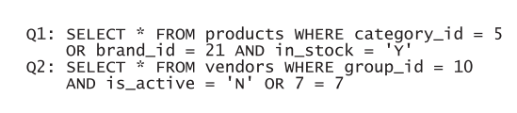

诚实查询图 vs 注入查询图
Q1 是诚实的查询，Q2 是注入的查询
规范化末端后：
S1 和 S2 的独立标记是相同的，在图中显示为同样的顶点。但是它们的边的权重分布明显不同

Slide 45
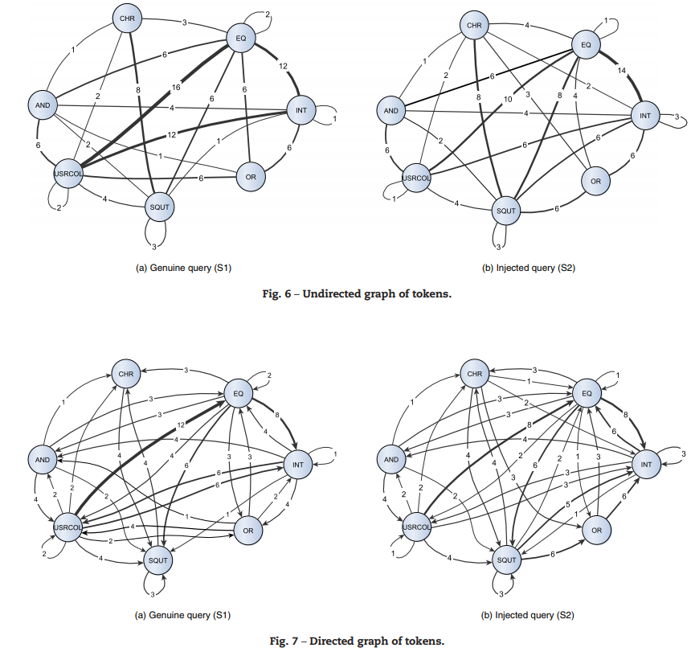
诚实查询图 vs 注入查询图

Slide 46
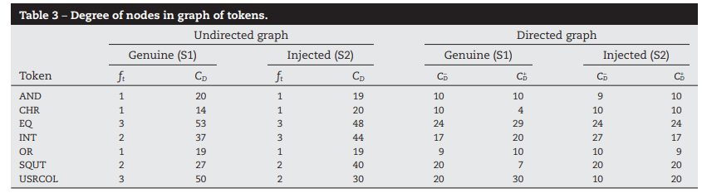
诚实查询图 vs 注入查询图

Slide 47
支持向量机
SVM 是一种有监督的机器学习技术
处理高维度数据时能提供高精准度
SVM 及其扩展被大量的应用在分类、回归以及相关的机器学习问题中
SVM 是一个二元分类器
在我们的原型里，我们使用 LibSVM 来解相关的方程以得到最佳的参数估计值
LibSVM 是一个整合了支持向量分类器、回归以及分布估计的软件库。
PECL 扩展是一个基于 LibSVM 的 PHP wrapper，用来简化从 PHP 调用 LibSVM 函数。
LibSVM 默认内核是 RBF
在训练 SVM 时，需要提供合适的 C 和 γ 值

Slide 48
冲突问题分析
如果诚实查询与注入查询生成的标记图，每个节点的度数都恰好相同，怎么办？
这属于在输入空间与特性空间中的向量冲突
尽管理论上两个不同的邻接矩阵可能产生相同的行边际，但是我们证明了这种可能性是非常非常小的
证明过程：略
如果 n = 10，产生冲突的可能性小于 3.716 * 10^-7
由于冲突可能性如此之小（超出了计算需要的精度），所以使用度数中心性度量来训练 SVM 是非常安全的，在我们研究的问题中不会有冲突的风险

Slide 49
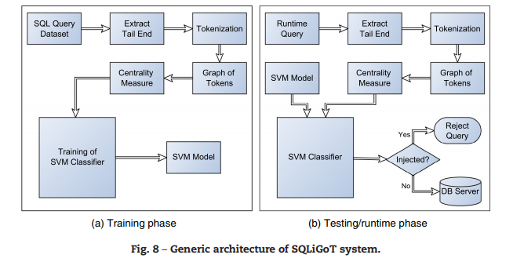
SQLiGoT 系统架构
训练阶段
测试、运行阶段

Slide 50
单一 SVM 系统
我们测试了如下几种类型的单 SVM 系统：
无向图、统一加权、度数中心性度量
无向图、比例加权、度数中心性度量
有向图、统一加权、入度中心性度量
有向图、比例加权、入度中心性度量
有向图、统一加权、出度中心性度量
有向图、比例加权、出度中心性度量
如果分类结果是 +1，归为注入查询并且拒绝执行
如果分类结果是 -1，归为诚实查询，被转发到数据库执行

Slide 51
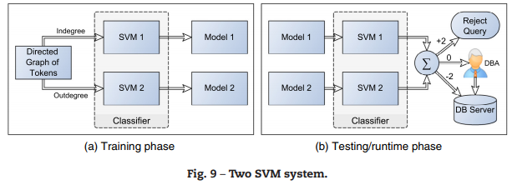
双重 SVM 系统

Slide 52
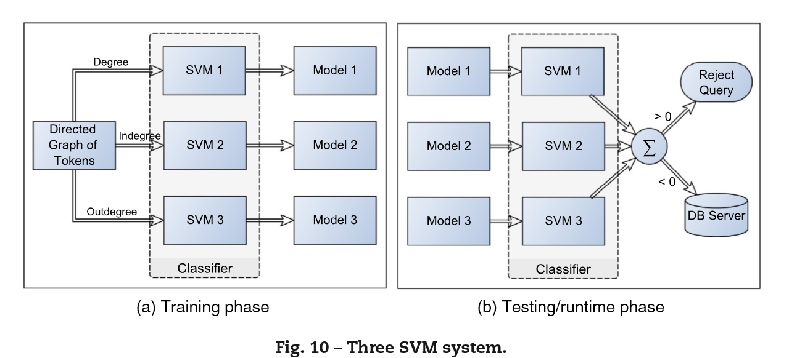
三重 SVM 系统

Slide 53
桌面电脑
Intel Core-i3 2100 CPU @3.10GHZ
2GB RAM
CentOS 5.3 Server
Apache 2.2.3 Web Server
PHP 5.3.28
MySQL 5.5.29
3 台客户端
10/100 mbps LAN
5 个网络应用（PHP+MySQL），故意没有输入验证，暴露 SQLIA 漏洞，部署在同一台主机，以模拟现实共享托管环境
Bookstore(e-commerce)
Forum
Classifields
NewsPortal
JobPortal

Slide 54
数据准备
现实数据拿不到
开源
PhpBB
Wordpress
GoToCode.com (已下线 3 年+）
AMNESIA 测试床

Slide 55
收集注入查询
自动化漏洞扫描工具和 SQL 注入工具
HP Scrawler
WebCruiser Pro
Wapiti
Skipfish
NetSparker
SQL Power Injector
BSQL Hacker
Simple SQLi Dumper
NTO SQL Invader
Sqlmap
Sqlsus
The Mole
DarkMySQL
IronWasp
Havij
JSQL Injector
SQL Sentinel
OWASP Zap
Kali Linux(BackTrack 5)
Grabber
Bbqsql
Nikto
W3af
Vega
Simple SQLi Dumper(Perl)
DarkMySQLi(Python)
SQL Sentinel(Java)
手动

Slide 56
收集注入查询
253，013 条不同的 SELECT、UPDATE、DELETE 查询被收集
每一条都人肉检查
筛选出 59，811 条查询
涵盖各种类型
以下几种类型在百分比上明显高于其他类型
基于 UNION 的
盲注入
基于时间的盲攻击
末端产生 17，814 条独特的分片
规范化后产生 4610 条独立的注入模式（即标记序列）
规范化的好处很明显，减少了约 75%

Slide 57
收集真诚的查询
大多通过正常浏览网站产生
从日志收集
从 615 万条查询中获取到 3457 条不同的模式
另外用合法的语法构造出 654 条不同的模式
共 4884 条

Slide 58
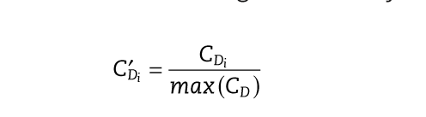
度数中心性归一化
LibSVM 要求训练集中的属性值在 【0，1】 范围内
两种方式
把度数向量转化成单位向量
把度数表示成相对度数
我们采用后者，因为更简单
于是对所有的标记图，拥有最高度数绝对值的标记，其相对度数为 1。
其他度数的标记，其值对应于【0，1】间的值。

Slide 59
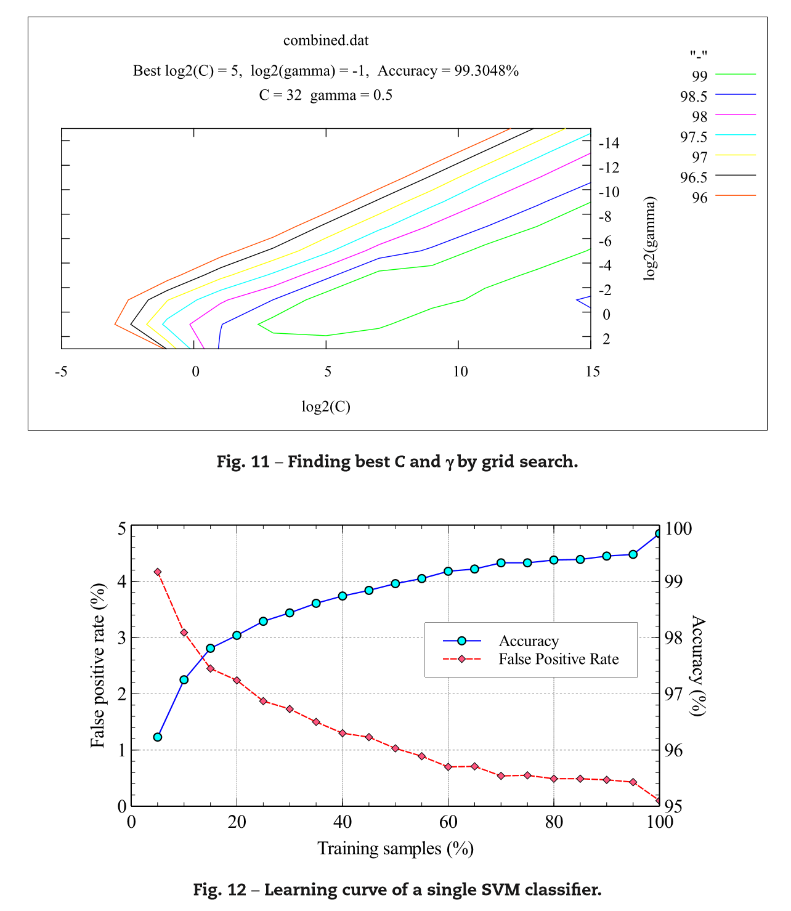
训练 SVM
4610 条注入查询 vs
4884 条真诚的查询
5% 用来训练，95% 用来测试
达到 96.23% 精确度
4.17% 假阳性
精确性提高直至 60% 用来训练
假阳性率持续降低直至 70%
数据用来训练时减慢降低速度

Slide 60
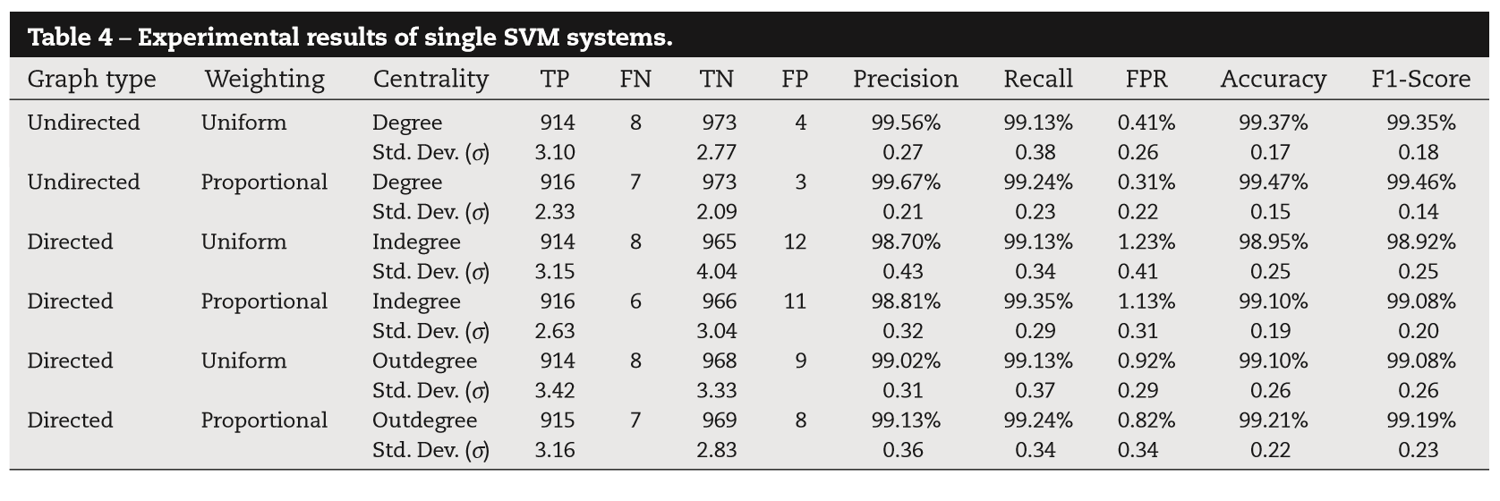
实验结果 - 单一 SVM 系统

Slide 61
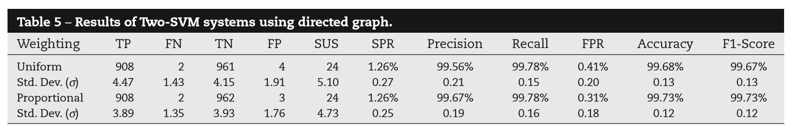
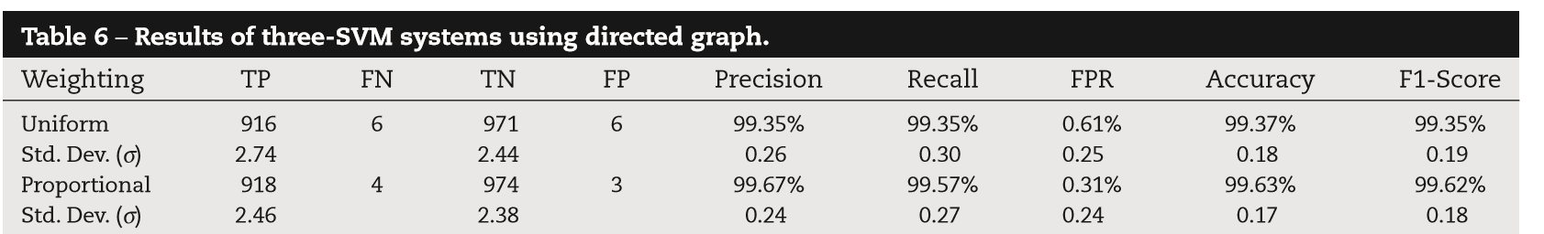
实验结果 - 双重 SVM 系统

Slide 62
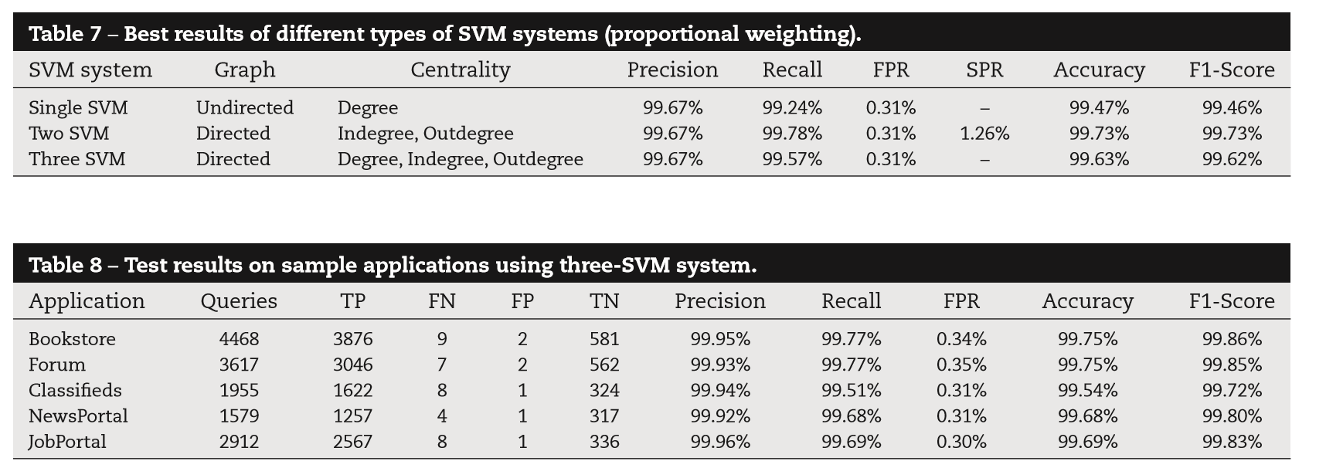
实验结果

Slide 63
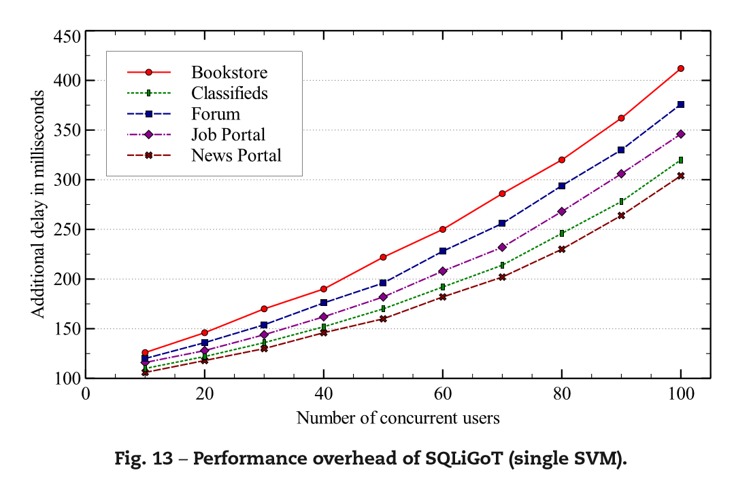
性能开支
来自 4 方面
（1）抽取收到的查询的末端
（2）规范化成标记序列
（3）生成标记图、计算中心度数
（4）用 SVM 分类器预测类型标签

Slide 64
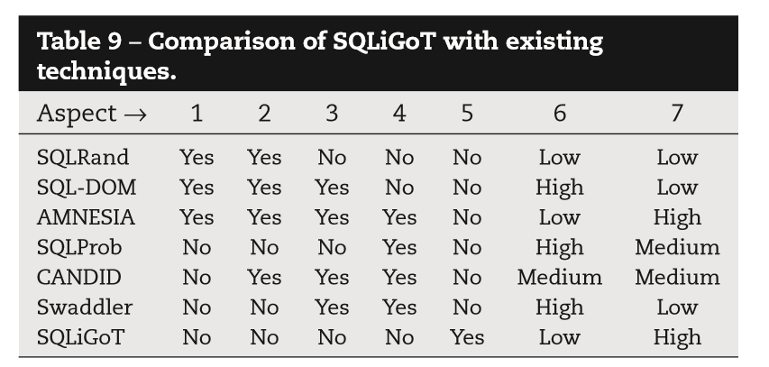
与现行其他方法的比较
由于不同的方法在不同的场景有不同优势和劣势，所以用实验比较很难
我们采用了分析型比较
适用的编程语言
对源代码的访问
适用的平台
正常使用模型
多网站
时间复杂度
现实可用性

Slide 65
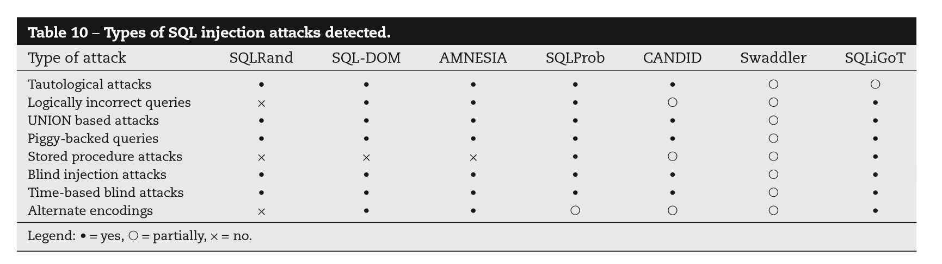
与现行其他方法的比较
虽然 SQLiGoT 检测到了我们数据集中所有的同义反复攻击，但由于同义反复在理论上有无数的组合，所以我们在表格里只标记为部分的

Slide 66
相关工作
在已有文献中从来没有人将标记图的方法应用在 SQLIA 检测中
有人使用 SVM 学习正常的 SQL 查询，但由于要构建上下文敏感的核心树，具有很高的时间复杂度。
N-Grams 使用了 SVM，但是忽略了很重要的符号和操作符这部分
有人结合使用了核心树和字符串相似度来训练 SVM，但是需要访问源代码，而且一旦应用有修改，模型就需要重建
内部查询树的方法，对每条查询需要 503 毫秒额外性能开支，而且只适用于 PostgreSQL

Slide 67
结论与未来的工作
SQLiGoT 是一个新奇的检测 SQL 注入攻击的途径。它把 SQL 查询建模为一个标记图，并使用中心化度量训练 SVM 分类器。
虽然已经考虑了速度，但是未来可以聚焦改进精准性。
特性选择方法
微调 SVM 分类器
一旦检测到有训练集之外的独特的真诚查询或者注入查询，自动重新训练 SVM
分布式部署 SQLiGoT，相互之间进行交流以保持模型是最新的

